Slide 1
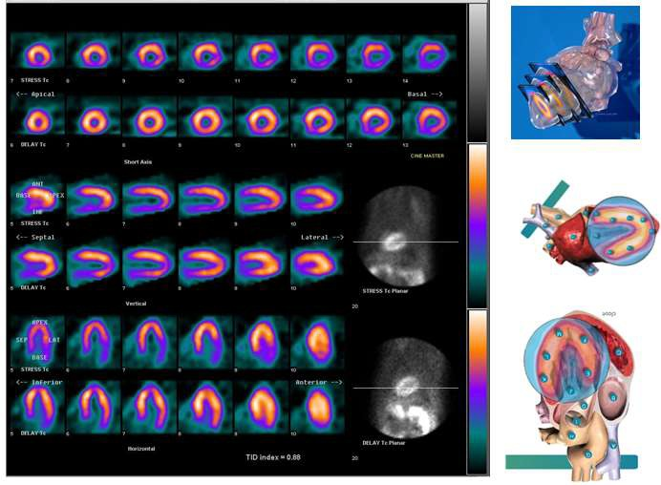
Myokard Perfüzyon SPECT görüntüleme ile oluşturulan tomografik kesitler.

Slide 2
MPS– görüntüler neye benzer?
Stress
Rest
SA
Stress
SA
Rest
Stress
VLA
Rest
Stress
HLA
Rest

Slide 3
Kardiyovasküler Sistemde Nükleer Tıp Uygulamaları
Miyokard sintigrafisi endikasyonları:
1- Tanı
Koroner arter hastalığı şüphesinde
Koroner arter hastalığı bilinen veya şüphe edilen kimsede prognozu belirlemek
Klinik olarak yüksek riskli ve istirahat EKG’si bozuk olanlarda
Preoperatif risk değerlendirmesinde
Rest ağrısı ve nondiagnostik EKG olanlarda
2- Miyokard revaskülarizasyon değerlendirmesi 3- Disfonksiyonel miyokardda canlılık

Slide 4
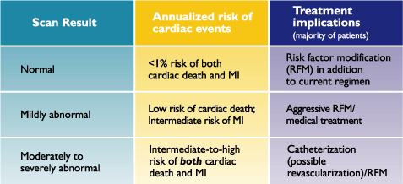
MPS’nin Klinik Değeri
Gated nükleer stres testi en uygun yaklaşım için güçlü bir tetkiktir.
Kateterizasyon için hasta seçiminde anlamlı olarak değerlendirilebilir

Slide 5
Gated SPECT
LV fonksiyon ve perfüzyonunu eşzamanlı değerlendirme
Her R-R intervaline göre kesitler alınır
8-15 dk da birkaç yüz kalp atımının ortalaması kaydedilir

